Slide 1
实验4-Linux编程环境

Slide 2
环境变量
/* hello.c */
#include <stdio.h>
#include <stdlib.h>
int main()
{
printf(“Hello World\n”);
exit(0);
}

Slide 3
$gcc –o hello hello.c
$./hello
Hello World

Slide 4
shell默认是搜索PATH环境变量下的可执行程序，如果执行$hello, 且PATH并不包含当前目录，则shell就找不到可执行程序，可以通过echo $PATH查看当前该环境变量的值
解决方法：
  采用$./hello, 即执行当前目录下的hello
  执行程序前修改当前窗口的PATH环境变量使其包含当前目录，即PATH=$PATH:.
    export PATH=$PATH:.
    修改仅对当前窗口有效
  修改/etc/profile文件，在文件末尾添加export PATH=$PATH:.
    修改对所有用户都有效
  修改~/.bashrc文件，在文件末尾添加export PATH=$PATH:.
    修改仅对当前用户有效
    ～表示当前登录用户的主目录
    可以用ls –al看到隐藏文件.bashrc
    修改后用source ./.bashrc 使其立刻生效

Slide 5
gcc相关的几个环境变量
C_INCLUDE_PATH
  gcc找头文件的路径
  除了默认头文件路径外，其它头文件搜索路径可以通过C_INCLUDE_PATH环境变量指定，也可以在每次使用gcc时通过-I 选项指定
CPLUS_INCLUDE_PATH
  g++找头文件的路径
LD_LIBRARY_PATH
  找动态链接库的路径
LIBRARY_PATH
  找静态链接库的路径
  除了默认库文件搜索路径外，其它库文件搜索路径可以通过LIBRARY_PATH环境变量指定，也可以每次使用gcc时通过-L选项指定

Slide 6
gcc的主要option
-E: 仅执行预处理，输出的是预处理后的源文件
-c: 不要执行链接，则输出的是汇编后的目标文件
-o outfile： 生成指定的输出文件，如不指定，则通常生成a.out
-g: 生成debugg版本
-Idir: 指定额外的头文件搜索路径dir
-Ldir: 指定额外的函数库搜索路径dir
-llib: 连接时搜索指定的函数库lib

Slide 7
库文件必须遵循特定的命名规范，并且需要在命令行中明确指定
库文件的名称规范
  libXXX.a or libXXX.so
  以lib开头
  XXX指明库的内容，如c代表C语言库，m代表数学库
  .a表示静态函数库，.so表示共享函数库

Slide 8
$gcc –I/usr/openwin/include fred.c
$gcc –o fred fred.c /usr/lib/libm.a
$gcc –o fred fred.c –lm
$gcc –o x11fred –L/usr/openwin/lib x11fred.c –lX11

Slide 9
include的区别
#include <a.h> 与 #include “a.h”的不同
#include <>
  首先搜索-I的编译选项目录
  然后搜索INCLUDE环境变量指定的目录
  最后搜索系统内定的搜索目录
    /usr/include
    /usr/local/include
    …
    可以用 `gcc -print-prog-name=cc1` -v查看
#include “”
  首先搜索当前文件的目录下的文件
  其次搜索-I的编译选项给出的路径
  再搜索INCLUDE环境变量的路径
  最后搜索系统内定的搜索目录

Slide 10
创建一个小型函数库
//addvec.c
void addvec(int *x, int *y, int *z, int n)
{
int i;
for(i = 0;i<n;i++)
z[i] = x[i]+y[i];
}
//multvec.c
void multvec(int *x, int *y, int *z, int n)
{
int i;
for(i = 0;i<n;i++)
z[i] = x[i]*y[i];
}
//main.c
#include <stdio.h>
#include “vector.h”
int x[2]={1,2}, y[2]={3,4}, z[2];
int main(){
addvec(x, y, z, 2);
printf(“z = [%d, %d]\n”, z[0], z[1]);
return 0;
}
//vector.h
void addvec(int *x, int *y, int *z, int n);
void multvec(int *x, int *y, int *z, int n);

Slide 11
生成静态库并采用静态链接
gcc –c addvec.c multvec.c
  将addvec.c和mulvec.c编译成目标文件addvec.o和multvec.o
ar crv libvector.a addvec.o multvec.o
  ar是打包工具，将两个目标文件打包成一个静态库文件libvector.a
gcc -static -o p1 main.c -L. -lvector
  采用静态库的方式编译main.c，在当前目录下搜索库文件libvector.a
或者：gcc -c main.c
gcc -static -o p1 main.o ./libvector.a
./p1
  执行程序

Slide 12
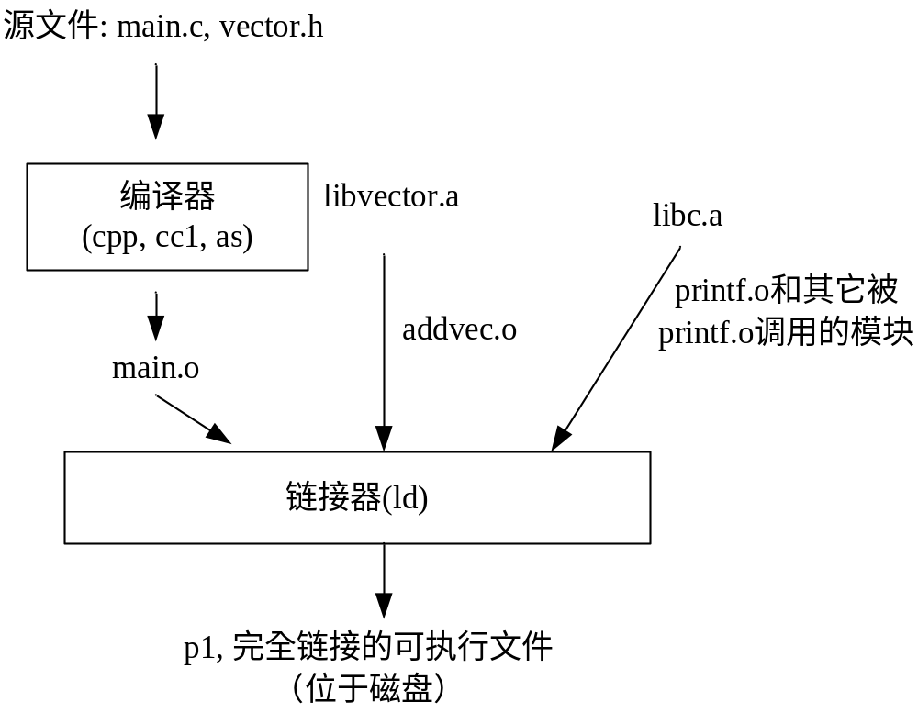
静态编译和链接过程

Slide 13
生成共享库并采用动态链接
gcc -shared -o libvector.so addvec.c multvec.c
  将addvec.c, multvec.c编译成共享库libvector.so
gcc –o p2 main.c -L. -lvector
  编译main.c，指定目标输出文件是p2, 指定库搜索路径为当前路径(.), 要链接的库为libvector
export LD_LIBRARY_PATH=$LD_LIBRARY_PATH:/home/abyssoop/cprogram
  如果直接执行./p2，可能会出现运行时无法载入库的错误
  首先将LD_LIBRARY_PATH加上libvector.so所在的路径（注意：要将/home/abyssoop/cprogram替换成你们自己的库所在目录
  可以使用echo $LD_LIBRARY_PATH查看当前动态链接库搜索路径
./p2
  执行程序

Slide 14
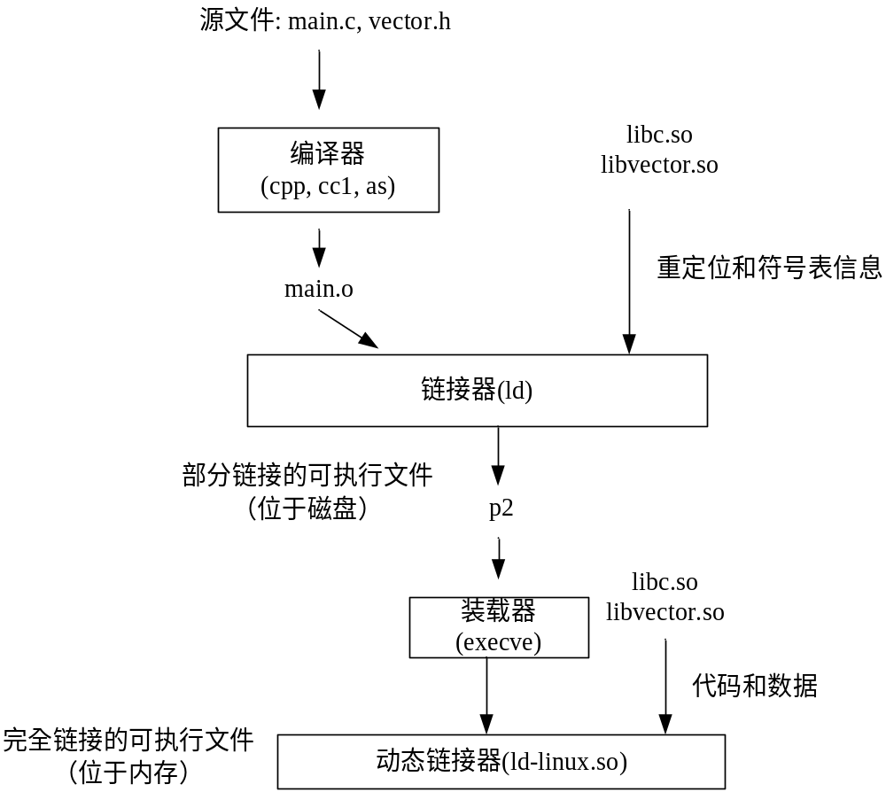
动态链接过程

Slide 15
比较静态链接和动态链接的区别
使用ls –l列出p1和p2两个文件的详细信息
比较p1和p2的文件大小

